Slide 1
Εργασία των μαθητριών του Ε2
Κ. Α.
Μ. Σ.
2^{ο} Δημοτικό Σχολείο Πεύκης

Slide 4
Η ΟΡΘΟΓΡΑΦΙΑ ΣΤΙΣ ΚΑΤΑΛΙΞΕΙΣ ΤΩΝ ΜΕΤΟΧΩΝ
Π.χ. κλέβω κλέβ – θέμα, β χαρακτήρας, ω κατάληξη κλεμμένος.
!!!!!!! S O S A R A !!!!!!!
- μένος με ένα μ π.χ λύνω – λυμένος
- μμένος με δύο μμ (στα ρήματα που ο χαρακτήρας είναι π,β,φ,πτ)
Π.χ βάφω – βαμμένος , τρίβω – τριμμένος.
- εμένος με ε π.χ μαζεύω –μαζεμένος
-ημένος με η π.χ αργοπορώ – αργοπορημένος ,μαθαίνω –μαθημένος.
- σμένος π.χ φοβίζω – φοβισμένος
- ισμένος με ι π.χ Ευτυχώ – ευτυχισμένος, τραγουδώ – τραγουδισμένος
ΕΞΑΙΡΕΙΤΑΙ: η μετοχή μεθυσμένος

Slide 5
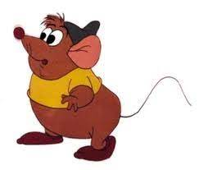
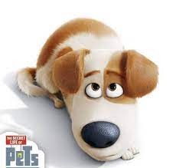
ΣΥΝΕΧΙΖΟΥΜΕ ΜΕ ΤΙΣ ΜΕΤΟΧΕΣ
- ωμένος με ω π.χ πληγώνω –πληγωμένος
ΑΝΩΜΑΛΑ ΡΗΜΑΤΑ: βλέπω – ιδωμένος, λέγω –ειπωμένος , τρώγω –
φαγωμένος, πίνω – πιωμένος , κάνω – καμωμένος , γίνομαι – γινομένος
!!!!!! S O S A R A!!!!!!
ώμενος προσδοκώ – προσδοκώμενος, τιμώ – τιμώμενος (β΄συζυγία)
όμενος ( όταν η μετοχή τονίζεται στην προπαραλήγουσα) έρχομαι – ερχόμενος
Εργάζομαι - εργαζόμενος

Slide 7
Επίθετα σε – ύς, - ιά,- ύ

Slide 9
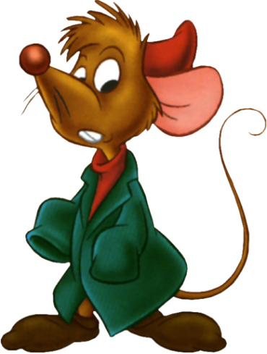
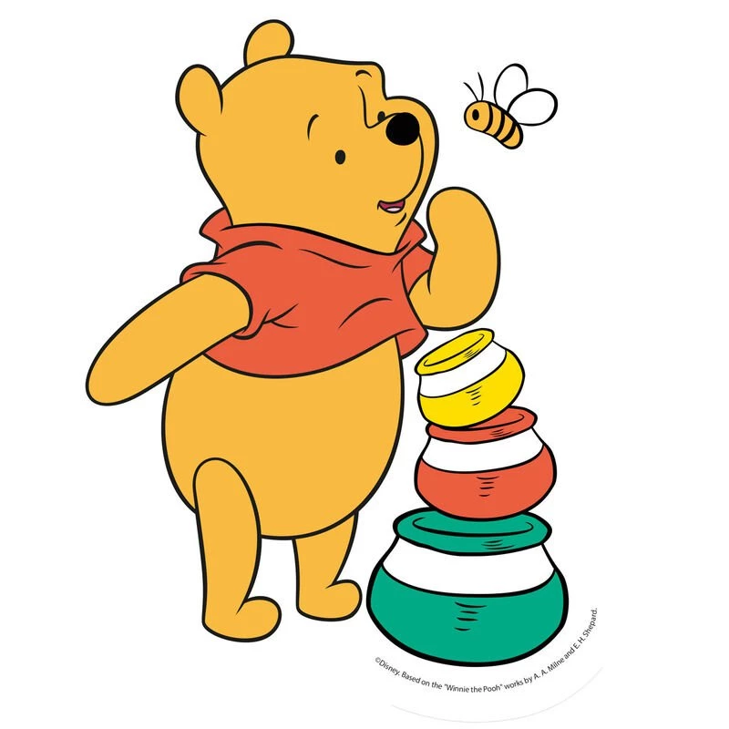
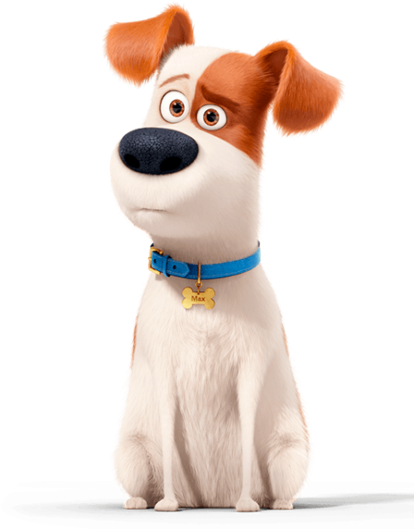
ΕΠΙΘΕΤΑ ΣΕ -ης , -ια , -ι
ΕΊΝΑΙ ΤΑ ΧΡΩΜΑΤΑ
ΕΠΙΘΕΤΑ ΣΕ –υς , -ια , -υ
ΕΙΝΑΙ ΤΑ ΜΕΓΕΘΗ

Slide 10
ΕΓΚΛΙΣΕΙΣ:ΟΡΙΣΤΙΚΉ , ΥΠΟΤΑΚΤΙΚΗ, ΠΡΟΣΤΑΚΤΙΚΗ
Χρησιμοποιούμε διαφορετικούς τύπους του ρήματος για να δείξουμε
Αν η πράξη που περιγράφουμε είναι πραγματική/βέβαιη (οριστική) ή
Επιθυμητή/αβέβαιη (υποτακτική) ή ακόμα αν απαιτούμε την πραγματοποίησή της(προστακτική.)
Στην οριστική το ρήμα φανερώνει κάτι βέβαιο, πραγματικό. Μπορεί να είναι κατάφαση , άρνηση ή ερώτηση. Π.χ. Θα χαλάσει ο καιρός αύριο. Δε θα χαλάσει ο καιρός αύριο. Θα χαλάσει ο καιρός αύριο;
Στην υποτακτική είναι τα ρήματα που φανερώνουν κάτι που θέλουμε ή περιμένουμε να γίνει. Π.χ. θέλω να φύγουμε. Ας φύγουμε από εδώ. Μακάρι να σε δω πριν φύγουμε.
Όταν ένα ρήμα βρίσκεται στην υποτακτική , συνοδεύεται από τα μόρια ας ,να από το απαγορευτικό μη(ν) ή από τους συνδέσμους: όταν , αν , για να , πριν, άμα.

Slide 11
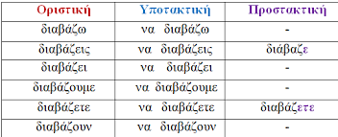
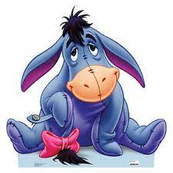
ΠΡΟΣΤΑΚΤΙΚΗ
Στην προστακτική το ρήμα φανερώνει προσταγή , συμβουλή , απαίτηση. Π.χ. φύγε αμέσως . Δώσε το βιβλίο.
ΕΝΕΣΤΩΤΑΣ
ΠΡΟΣΟΧΗ!!!!!!!! SOSARA
Στην προστακτική δεν
υπάρχει άρνηση!!!!
Η άρνηση εκφράζεται με
υποτακτική.

Slide 13
